Slide 1
프로젝트_2 1D 텍스트 데이터 다루기 – Spam 문자 분류기
지능기전공학부 스마트기기공학과
19011773 문이선
Notes:
두번째 프로젝트, 1D 텍스트 데이터인 Spam 문자 분류기에 대한 발표 시작하겠습니다.

Slide 2


전처리 과정
대소문자가 아닌 문자들 제거
단어를 모두 소문자로!!
불용어 제거
동일 의미를 갖는 단어를 동일한 단어로 변경
불용어 : 텍스트의 중요도를 결정하는데
영향을 미치지 않는 단어
Notes:
본 프로젝트의 목적은 1D 텍스트 데이터를 handcrafted feature로 기술하는 법을 아는 것입니다. 여기에서 handcrafted feature이란, 머신러닝에서 사람이 직접 정해주는 특징을 말합니다. 프로젝트에서 사용되는 SMS Span Collection data는 SMS Spam 조사를 위해 수집된 데이터로, 이런 raw 데이터를 사용하여 spam 문자를 구분하기 위해서는 전처리 과정이 필요합니다.
학습과 예측에 사용될 텍스트 데이터를 전처리하는 과정은 다음과 같습니다.
Spam 문자에 대한 예측이므로, 이모지나 숫자, 점과 같은 대소문자가 아닌 문자들을 먼저 제거합니다. 그리고, 동일한 단어가 대소문자로 인해 구분될 수 있으므로 대문자를 모두 소문자로 바꾸어 줘야 합니다. 그 후 텍스트의 중요도를 결정하는데 영향을 미치지 않는 단어인 ‘불용어’를 제거합니다. 불용어가 남아있으면 기계가 학습하는 데 악영향을 끼칠 수 있기 때문입니다.
마지막으로 동일한 의미를 가지는 단어들이 기계의 성능에 영향을 끼칠 수 있으므로 변경합니다.

Slide 3
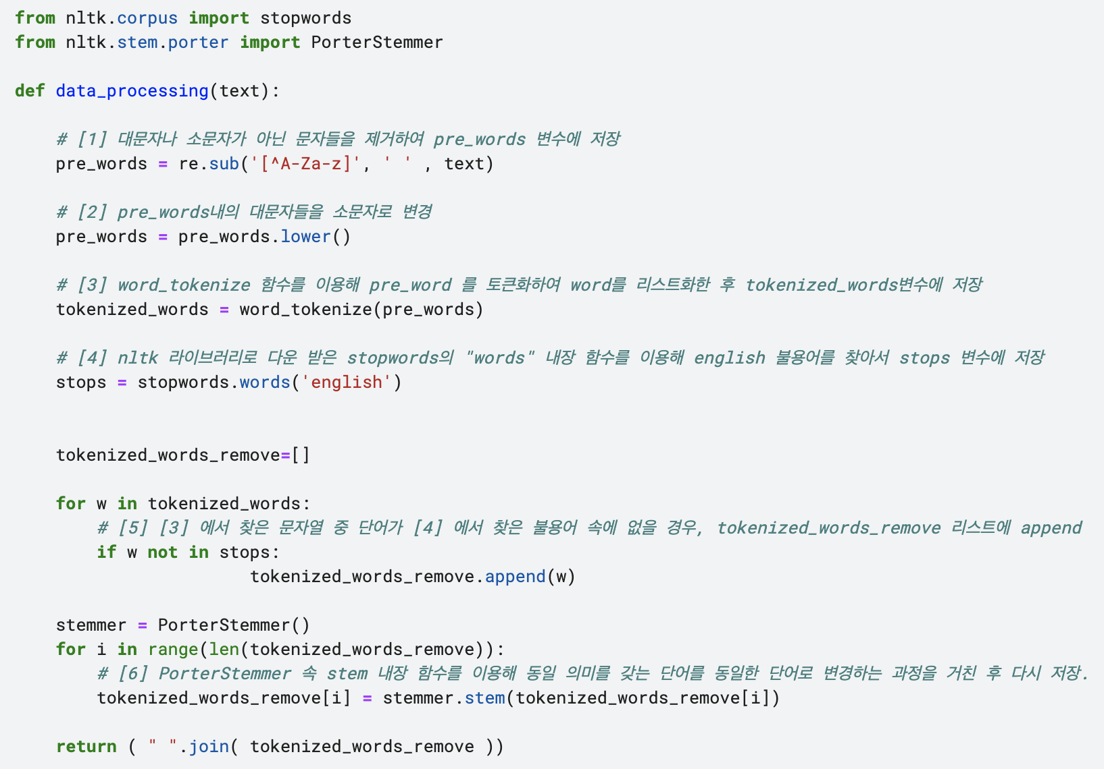
[module_1] Data preprocessing
대소문자가 아닌 문자들 제거
re.sub(＇패턴’, 교체함수, ‘문자열’)
단어를 모두 소문자로!!
.lower() : 대문자를 모두 소문자로 변경
단어를 토큰화 하여 리스트화
word_tokenize() : space 단위와 구두점을 기준으로 단어를 토큰화
불용어 제거
불용어 : stopwords.words(‘English’) 함수로 저장
동일 의미를 갖는 단어를 동일한 단어로 변경
PoterStemmer() : 영어의 접미사를 제거
Notes:
대소문자가 아닌 문자들을 제거하기 위해 re.sub함수를 활용하였습니다. Re.sub 함수는 정규표현식으로 특정 문자열을 찾은 뒤 다른 문자열로 바꾸는 방법입니다.
모두 소문자로 나타내는 다음 과정은 파이썬의 lower함수를 이용하여 대문자를 모두 소문자로 변경하였습니다.
다음으로 불용어를 제거하기 전에 단어들을 토큰화하는 과정이 필요합니다. 여기에서 word tokenize함수를 이용하여 space 단위와 구두점을 기준으로 단어를 토큰화 시키고 리스트화합니다.
불용어를 구분하기 위해서 nltk 라이브러리로 다운받은 stop words의 words 내장함수를 이용해 english 불용어들을 먼저 저장합니다.
이렇게 저장한 불용어들을 토큰화한 단어들과 비교하여, 불용어 속에 없는 단어들을 tokenized words remove 리스트에 추가합니다.
마지막으로 동일 의미를 갖는 단어들을 동일한 단어로 변경하기 위해 영어의 접미사를 제거하는 Porter stemming algorithm을 활용했습니다. Stemmer에 poterstemmer함수를 초기화하고, 위에서 추가한 tokenized words remove 리스트를 stem 내장함수를 이용하여 동일 의미를 갖는 단어를 동일한 단어로 변경합니다.

Slide 4
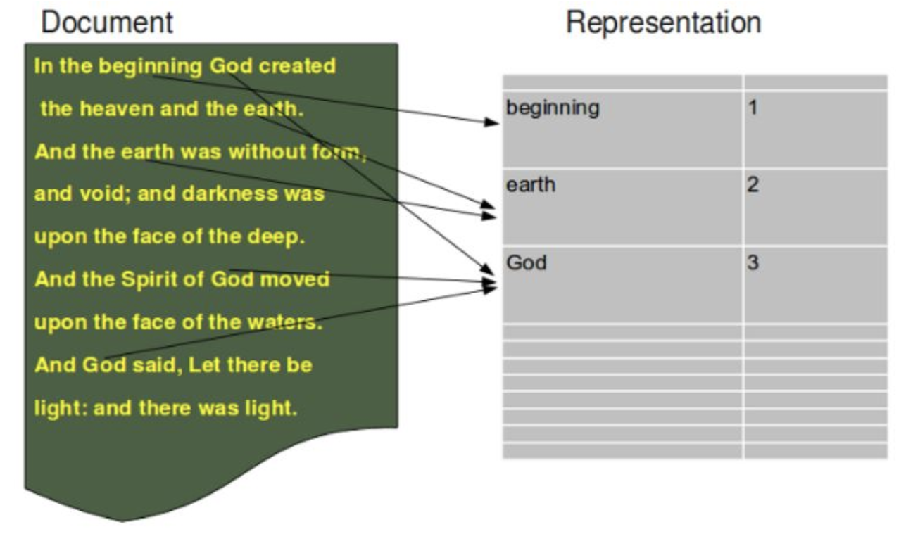
[module_2] Bag of Word
Bag of word
: 단어들의 순서는 전혀 고려하지 않고, 단어들의 출현 빈도(frequency)에만 집중하는 텍스트 데이터의 수치화 표현 방법
Hashing vectorizer
Tfdif vectorizer
Count vectorizer
Notes:
텍스트 데이터를 전처리한 후, 문장 데이터를 기계로 학습하기 위해 실수화된 feature로 변경시키는 과정이 필요합니다. 모듈 2는 이러한 과정인 bag of word 에 대한 내용입니다.
Bag of words는 단어들의 순서는 전혀 고려하지 않고, 단어들의 출현 빈도(frequency)에만 집중하는 텍스트 데이터의 수치화 표현 방법입니다. Bag of words를 구현하기 위해 train 과 test 데이터 전부 type을 ('U')로 변경하여 사이킷런의 hashing vectorizer, Tfdif vectorizer, Count vectorizer를 사용하였습니다.

Slide 5
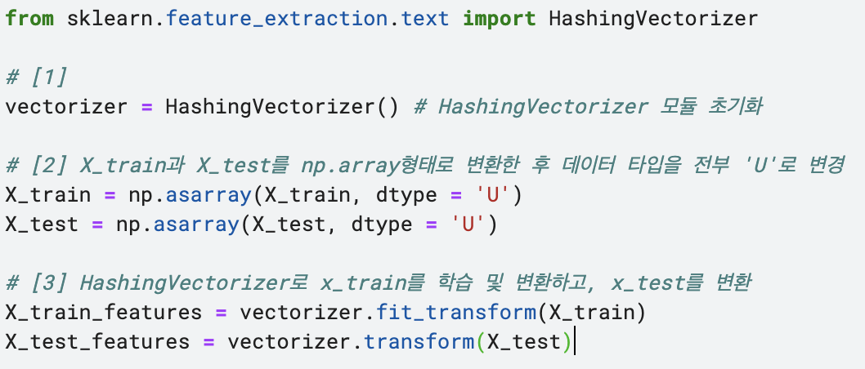
[module_2] Bag of Word - baseline1 : Hashing Vectorizer
Hashing vectorizer
: 해시 함수를 사용하여 적은 메모리와 빠른 속도로 인코딩 벡터를 만든다.
Notes:
Bag of words의 한가지 방법인 hashing vectorizer에 대한 내용입니다.
Hashing vecotizer는 해시 함수(hash function)을 사용하여 적은 메모리와 빠른 속도로 BOW 인코딩 벡터를 만듭니다.
Bag of word의 세번째 방법으로 설명할 CountVectorizer는 모든 작업을 메모리 상에서 수행하므로 처리할 문서의 크기가 커지면 속도가 느려지거나 실행이 불가능해집니다. 이에 반해 HashingVectorizer를 사용하면 해시 함수를 사용하여 단어에 대한 인덱스 번호를 생성하기 때문에 메모리 및 실행 시간을 줄일 수 있습니다.
먼저 사이킷 런의 feature extraction text의 hashing vectorizer를 임포트 합니다.
Vectorizer에 hashingvectorizer 모듈을 초기화 한 후, x_train와 x_test 데이터를 np.array 형태로 변환한 후 타입을 모두 Unicode string인 U로 변경합니다.
그 후, 위에서 선언한 vectorizer를 이용하여 train 데이터를 학습 및 변환하고, test 데이터를 train 데이터로 학습한 것으로 변환합니다.

Slide 6
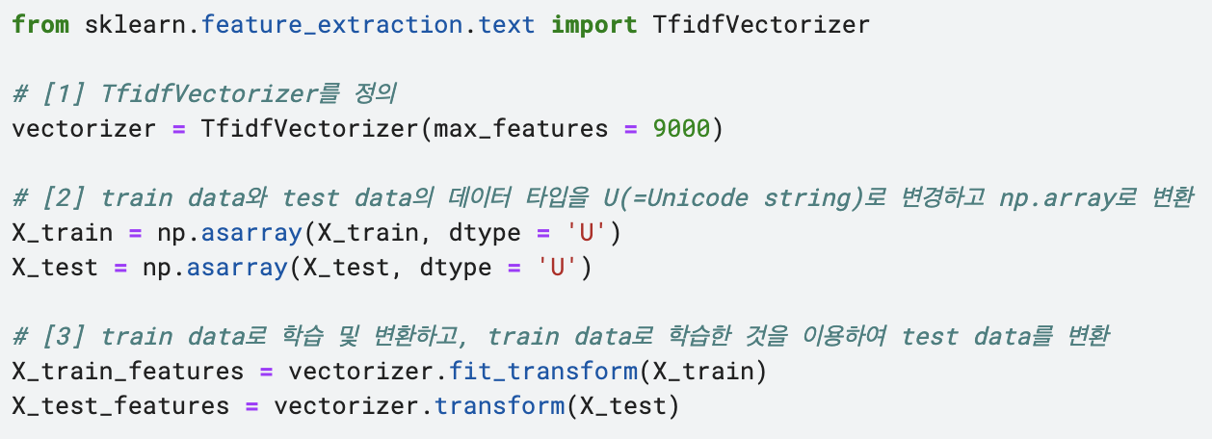
[module_2] Bag of Word – baseline2 : Tfidf Vectorizer
Tfdif vectorizer
: 인코딩은 단어를 개수 그대로 카운트하지 않고 모든 문서에 공통적으로 들어있는 단어의 경우 문서 구별 능력이 떨어진다고 보아 가중치를 축소하는 방법
Notes:
Bag of word의 두번째 방법인 Tfidf vectorizer는 term frequency-inverse document frequency의 약자로, 인코딩은 단어를 개수 그대로 카운트 하지 않고 모든 문서에 공통적으로 들어있는 단어의 경우 문서 구별 능력이 떨어진다고 보아 가중치를 축소하는 방법입니다. 전반적인 코드 방식은 앞의 hashing vectorizer와 같습니다.

Slide 7
[module_2] Bag of Word – baseline2 : Tfidf Vectorizer
Tfdif vectorizer
- max_features 변경
max_features | 제출성능
1000 | 0.97937
3000 | 0.98116
5000 | 0.98295
7000 | 0.98475
9000 | 0.98475
Notes:
세번째 bag of word의 방법으로 언급될 countvectorizer를 사용했을 때보다 Tfidf vectorizer의 성능이 더 높았습니다. 이를 보고, 코드 성능을 높여보고자 Tfidf vectorizer의 용어 빈도에 의해 정렬된 상위 max_feature만을 고려하는 어휘를 구축하는 파라미터인 max_features 값을 베이스라인 조건인 100에서 변경하며 성능을 확인했습니다. Max_features는 3번째 모듈에서 직접 SVC 모델을 학습하며 파라미터를 튜닝해본 후, 추가적인 성능 향상을 위해 조절해본 것입니다.
추가적인 성능 향상을 위해 max_feature를 높여보았습니다. 오른쪽의 표를 보면 확인할 수 있듯이 max_features가 7000일 때와 9000일 때 가장 높은 성능을 보였습니다. 따라서 max_features의 값으로 9000을 선택했습니다.

Slide 8
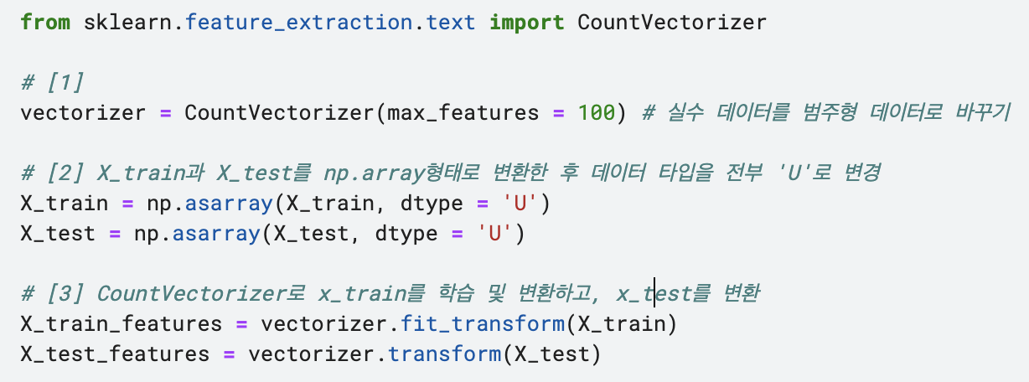
[module_2] Bag of Word – baseline3 : Count Vectorizer
Count vectorizer
1. 문서를 토큰 리스트로 변환
2. 각 문서에서 토큰의 출현 빈도를 셈
3. 각 문서를 BOW 인코딩 벡터로 변환
Notes:
Bag of word의 세번째 방법인 count vectorizer에 대한 코드입니다. Count vectorizer는 문서를 토큰 리스트로 변환하고, 각 문서에서 토큰의 출현 빈도를 센 후, 각 문서를 bow 인코딩 벡터로 변환합니다.
Count vectorizer를 활용한 전반적인 코드 진행은 첫번째 방법인 hashing vectorizer와 동일하고, 앞서 설명드린 tfdif vectorizer를 사용했을 때가 더욱 성능이 높아, count vectorizer의 파라미터를 변경하며 성능을 조정하는 과정은 생략하였습니다.

Slide 9
[module_3] Model training - SVM:classifier
SVC의 최상의 파라미터 선택
Grid Search
- tuned param : C
SVC
최적의 C값을 가지는 SVC 모델
+
=>
성능 향상을 위해 추가적으로 사용해보았던 모델
Random forest classifier
Gradient boosting classifier
Ada-boost classifier
Bagging classifier
Voting classifier
Notes:
세번째 모듈은 모델학습 과정에 대한 모듈입니다. 기본적으로 결정 경계를 찾아 분류하는 SVM 모델과 SVM 모델의 최상의 파라미터를 찾아주는 grid search를 활용하여 성능을 높이고자 하였습니다.
추가로 여러 앙상블 모델인 random forest, gradient boosting, ada boost, bagging, voting 분류기들을 활용하여 성능을 더욱 향상시켜보고자 하였습니다.

Slide 10
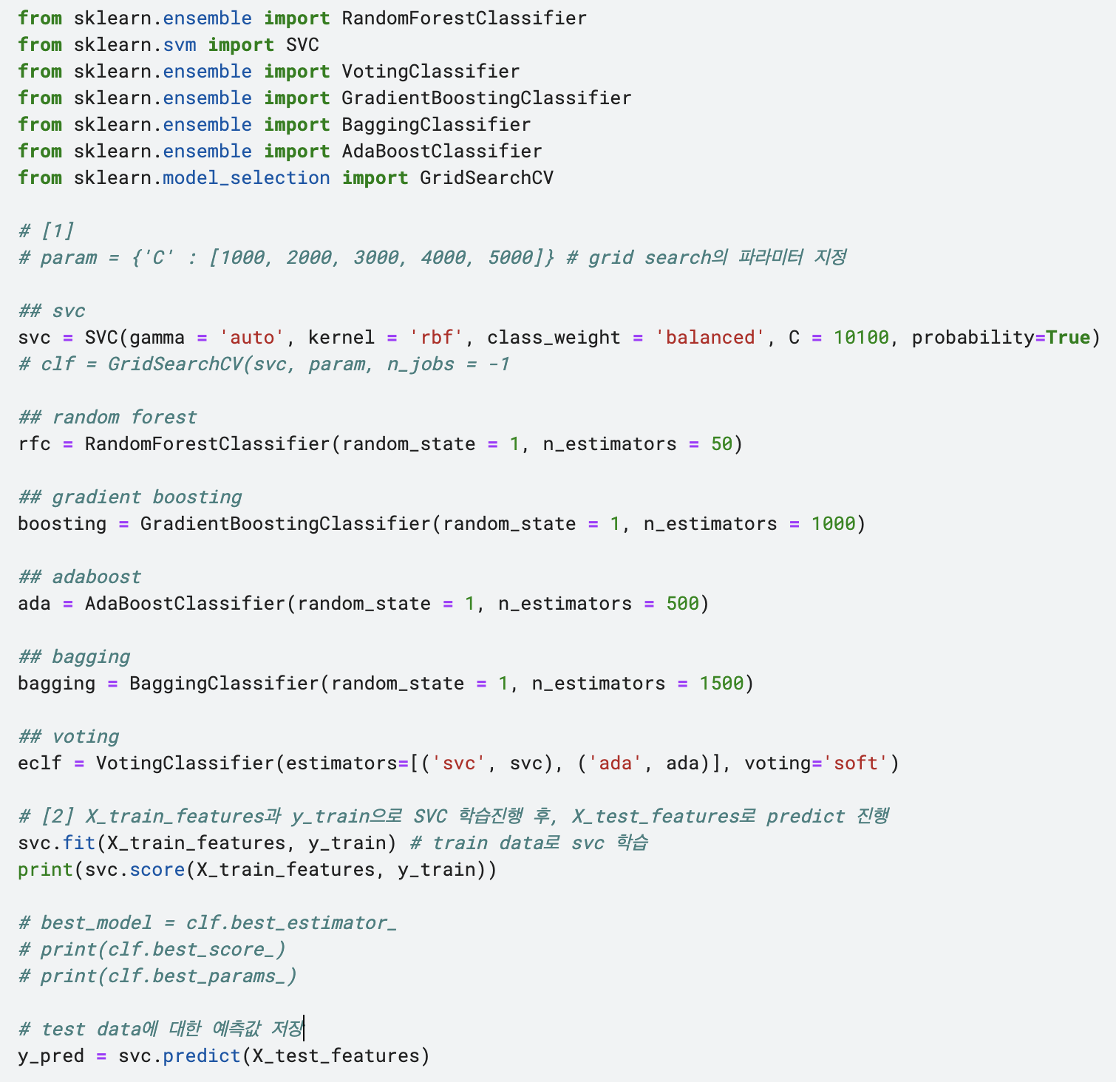
[module_3] Model training - SVM:classifier
Grid Search
- tuned param : C
: C 값을 키울수록 성능이 좋아짐을 알 수 있었음
SVC
C | 제출성능
4000 | 0.98295
7000 | 0.98295
10000 | 0.98475
12000 | 0.98206
11000 | 0.98206
10010 | 0.98475
9000 | 0.98295
10100 | 0.98475
9500 | 0.98295
Random forest classifier
Gradient boosting classifier
Ada-boost classifier
Bagging classifier
Voting classifier
학습 및 예측
Notes:
먼저, 모델학습 과정에 대한 코드를 설명드리겠습니다. 모델학습에 사용될 분류기를 임포트 합니다.
SVC의 모델학습 성능을 높이고자 grid search를 통해 파라미터 C를 1000, 2000, 3000, 4000, 5000으로 정하고 실행해본 결과, best param의 값은 C가 4000일 때 제출 성능이 0.98295였습니다. 이를 보며 C를 점차 키워가며 성능을 측정해본결과, 오른쪽 표와 같이 C가 10000에서 10100일 때 제출 성능이 가장 좋음을 확인할 수 있었습니다.
추가적인 성능 향상을 위해 여러 앙상블 분류 모델을 사용해보았지만, 제출 성능이 동일하거나 떨어져 쉽게 성능이 향상되지 않았습니다. 따라서 처음에 파라미터를 조정하며 최상의 모델을 얻은 SVC 모델을 사용하여 학습 데이터를 학습시키고, 이를 통해 테스트 데이터를 예측함으로써 예측값을 얻었습니다.

Slide 11
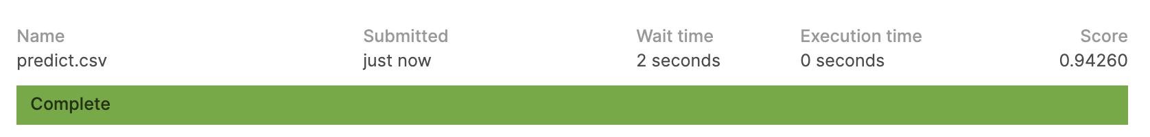
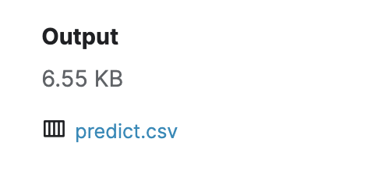
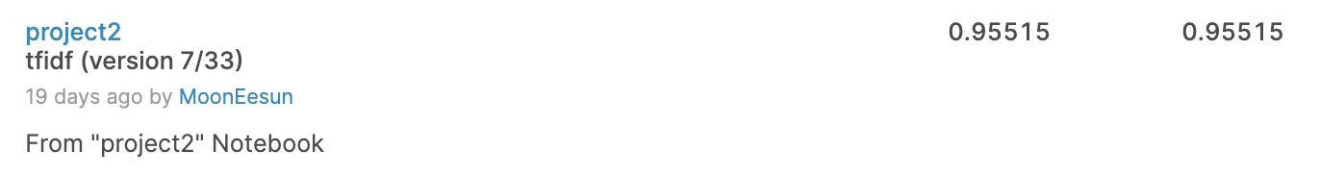
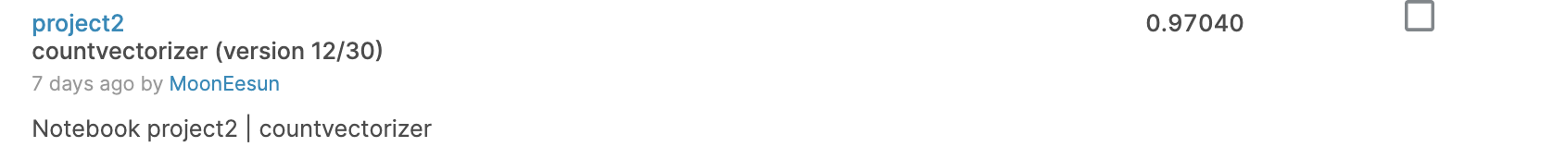
performance
Notes:
지금까지 설명 드린 코드에 대한 예측값을 리더보드에 제출한 것의 결과 성능과, 각 bag of word 방법에 대한 베이스라인입니다.
여기에서 Tfidf vectorizer에 대한 제출 성능은 파라미터 튜닝을 하지 않은 채 진행한 것입니다.

Slide 12
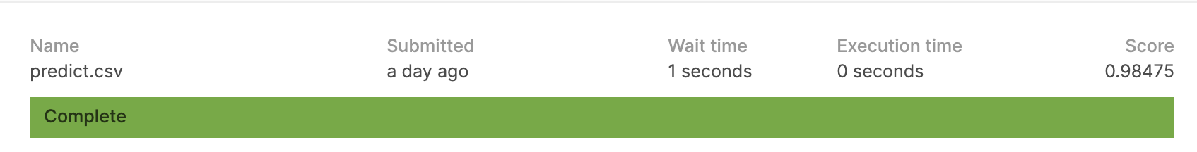
Performance – of Tfidf vectorizer
SVC - parameter : gamma = 'auto', kernel = 'rbf', class_weight = 'balanced’, C값 실험적으로 조정X
SVC - parameter : gamma = 'auto', kernel = 'rbf', class_weight = 'balanced', C = 10100
Final score
Notes:
Tfidf vectorizer와 SVC 모델의 파라미터C를 조정하지 않았을 때와 실험적으로 조정해 보았을 때의 성능 결과를 비교해본 결과, 조정하지 않았을 때는 0,95515, 조정했을 때는 0.98475로 조정했을 때 성능이 높아짐을 확인할 수 있었습니다.
이상으로 두번째 텀프로젝트에 대한 발표를 마치겠습니다.

